Slide 1
Природа в стихотворениях А.С.Пушкина.
Подготовила
ученица 9 Б класса
Запольская
Юлия
Руководитель: ГромоваЕ.В.

Slide 2
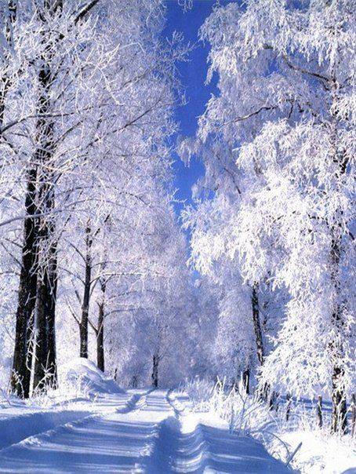
Зима
Отрывок из поэмы «Евгений Онегин»
…Вот север, тучи нагоняя,
Дохнул, завыл — и вот сама
Идет волшебница зима.
Пришла, рассыпалась; клоками
Повисла на суках дубов;
Легла волнистыми коврами
Среди полей, вокруг холмов;
Брега с недвижною рекою
Сравняла пухлой пеленою;
Блеснул мороз. И рады мы
Проказам матушки зимы.

Slide 3
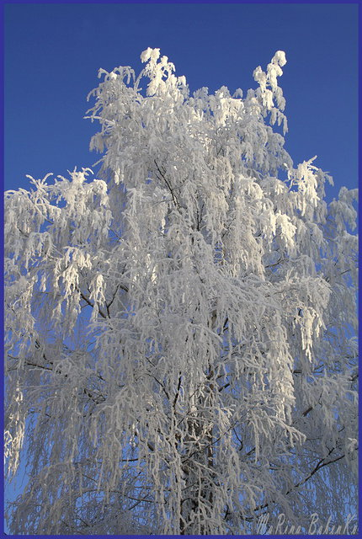
Отрывок из поэмы «Евгений Онегин»
Зима!.. Крестьянин, торжествуя,
На дровнях обновляет путь;
Его лошадка, снег почуя,
Плетется рысью как-нибудь;
Бразды пушистые взрывая,
Летит кибитка удалая;
Ямщик сидит на облучке
В тулупе, в красном кушаке.
Вот бегает дворовый мальчик,
В салазки жучку посадив,
Себя в коня преобразив;
Шалун уж заморозил пальчик:
Ему и больно и смешно,
А мать грозит ему в окно...

Slide 4
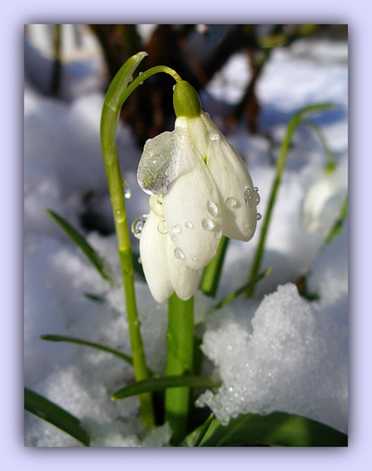
Весна
Весна, весна, пора любви...
Весна, весна, пора любви,
Как тяжко мне твое явленье,
Какое томное волненье
В моей душе, в моей крови...
Как чуждо сердцу наслажденье...
Всё, что ликует и блестит,
Наводит скуку и томленье.Отдайте мне метель и вьюгу
И зимний долгий мрак ночей.

Slide 5
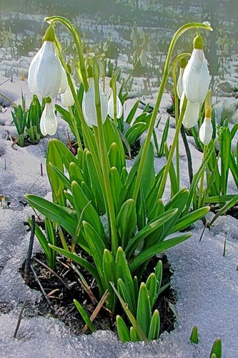
"Гонимы вешними лучами..."
Гонимы вешними лучами,
С окресных гор уже снега
Сбежали мутными ручьями
На потоплённые луга.
Улыбкой ясною природа
Сквозь сон встречают утро года;
Синея блещут небеса.
Ещё прозрачные, леса
Как будто пухом зеленеют.
Пчела за данью полевой
Летит из кельи восковой.
Долины сохнут и пестреют;
Стада шумят, и соловей
Уж пел в безмолвии ночей.

Slide 6
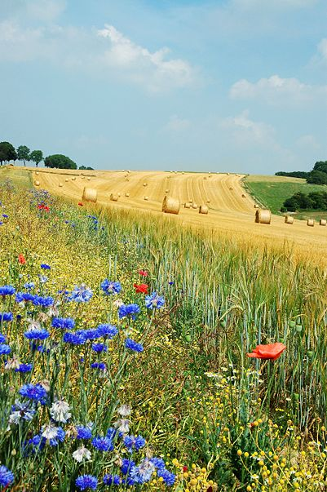
Лето
Ох, лето красное! любил бы я тебя,
Когда б не зной, да пыль, да комары, да мухи.
Ты все душевные способности губя,
Нас мучишь; как поля, мы страждем от засухи…

Slide 7
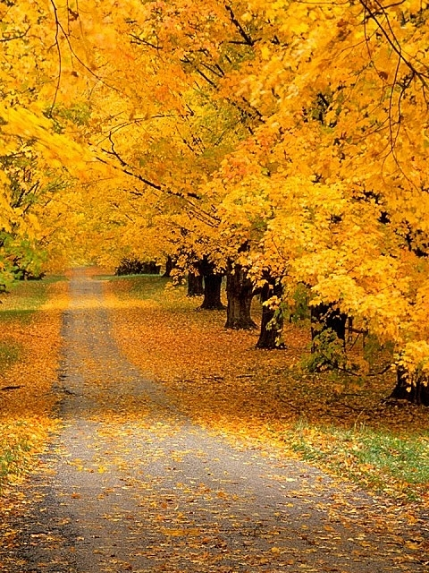
осень
Уж небо осенью дышало... (отрывок из поэмы Евгений Онегин)
Уж небо осенью дышало,
Уж реже солнышко блистало,
Короче становился день,
Лесов таинственная сень
С печальным шумом обнажалась,
Ложился на поля туман,
Гусей крикливый караван
Тянулся к югу: приближалась
Довольно скучная пора;
Стоял ноябрь уж у двора.

Slide 8
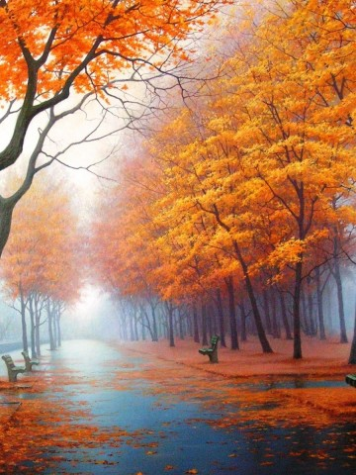
Унылая пора! Очей очарованье!...
Унылая пора! Очей очарованье!
Приятна мне твоя прощальная краса —
Люблю я пышное природы увяданье,
В багрец и в золото одетые леса,
В их сенях ветра шум и свежее дыханье,
И мглой волнистою покрыты небеса,
И редкий солнца луч, и первые морозы,
И отдаленные седой зимы угрозы.

Slide 9
Справочные материалы:
http://docfish.ru/documents/stihi-aleksandra-pushkina-o-prirode-zima-vesna-osen
http://images.yandex.ru/

